Slide 1

Thứ tư, ngày 6 tháng 10 năm 2021
Mỹ thuật
NÉT, HÌNH, MẢNG
(sách học sinh, trang 10-11)

Slide 2
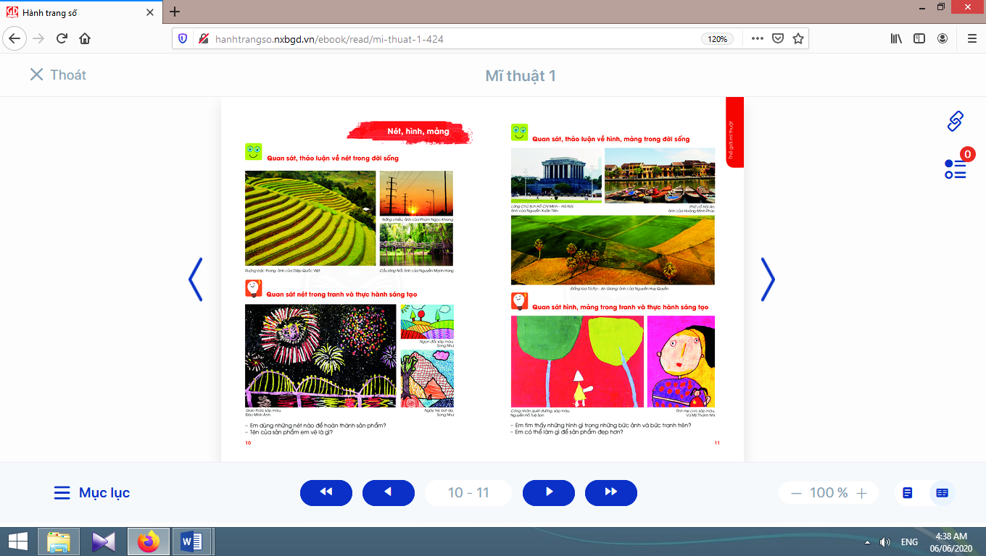
Giới thiệu một số hình ảnh có nhiều nét, hình và mảng (sách học sinh, trang 10, 11)

Slide 4
a) Nét là đường tạo thành do sự dịch chuyển của chấm, gồm nhiều loại: thẳng, cong, xiên, gấp khúc, … Nét còn là đường viền chu vi của hình, chia ranh giới giữa hình này và hình khác; giữa hình với không gian xung quanh.

Slide 5
b) Hình là yếu tố tạo hình cho cảm nhận rõ rệt về chu vi, kích thước, hình dạng và sự phân biệt nó với không gian nền xung quanh. Nét khép kín hay chấm mở rộng độ lớn tạo thành hình.

Slide 6
c) Mảng là một lượng màu nào đó chiếm diện tích nhất định trên mặt tranh

Slide 7
Các sản phẩm mĩ thuật có thể được tạo ra từ nét, hình, mảng bằng nhiều chất liệu khác nhau.
n

Slide 8
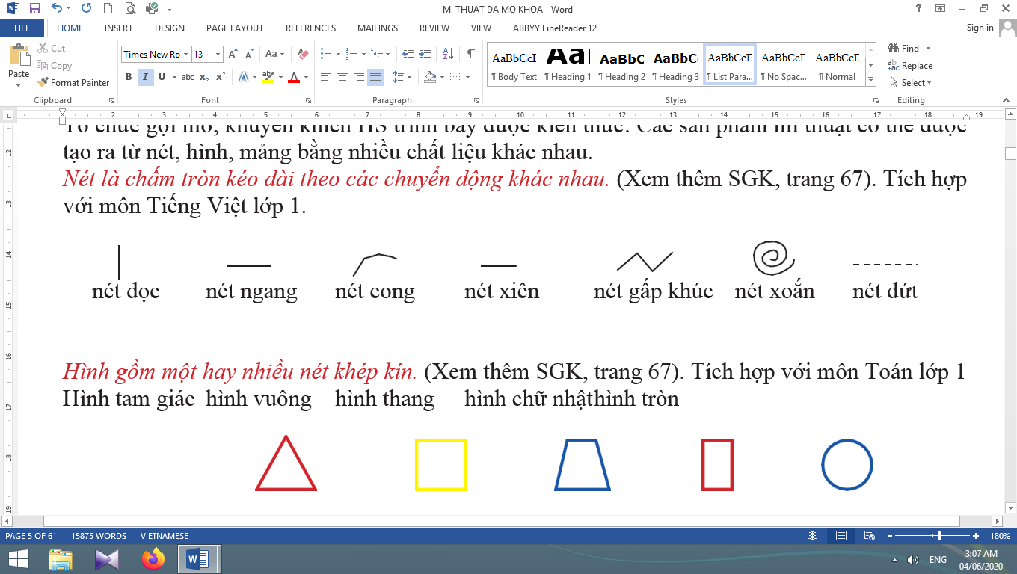
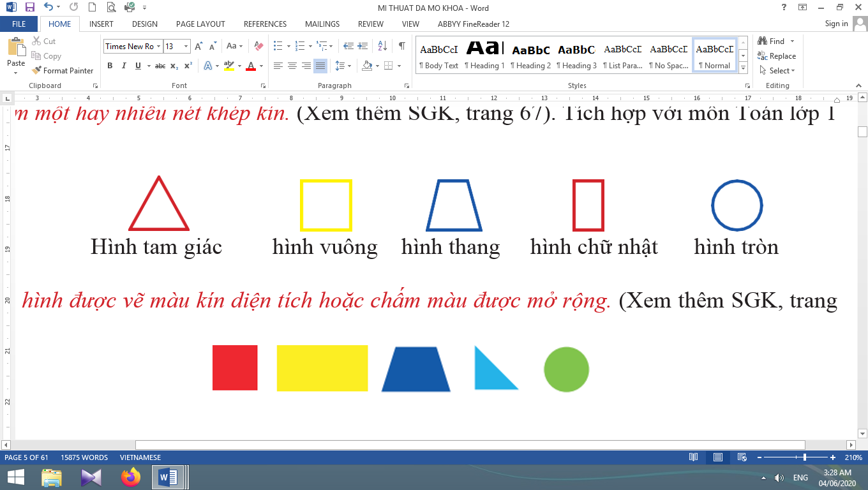

Slide 9
- Học sinh chọn thực hành các hoạt động tuỳ theo năng lực, sở thích cá nhân của mình.
- Học sinh nhận xét đánh giá sản phẩm

Slide 10


